Slide 1



Slide 2
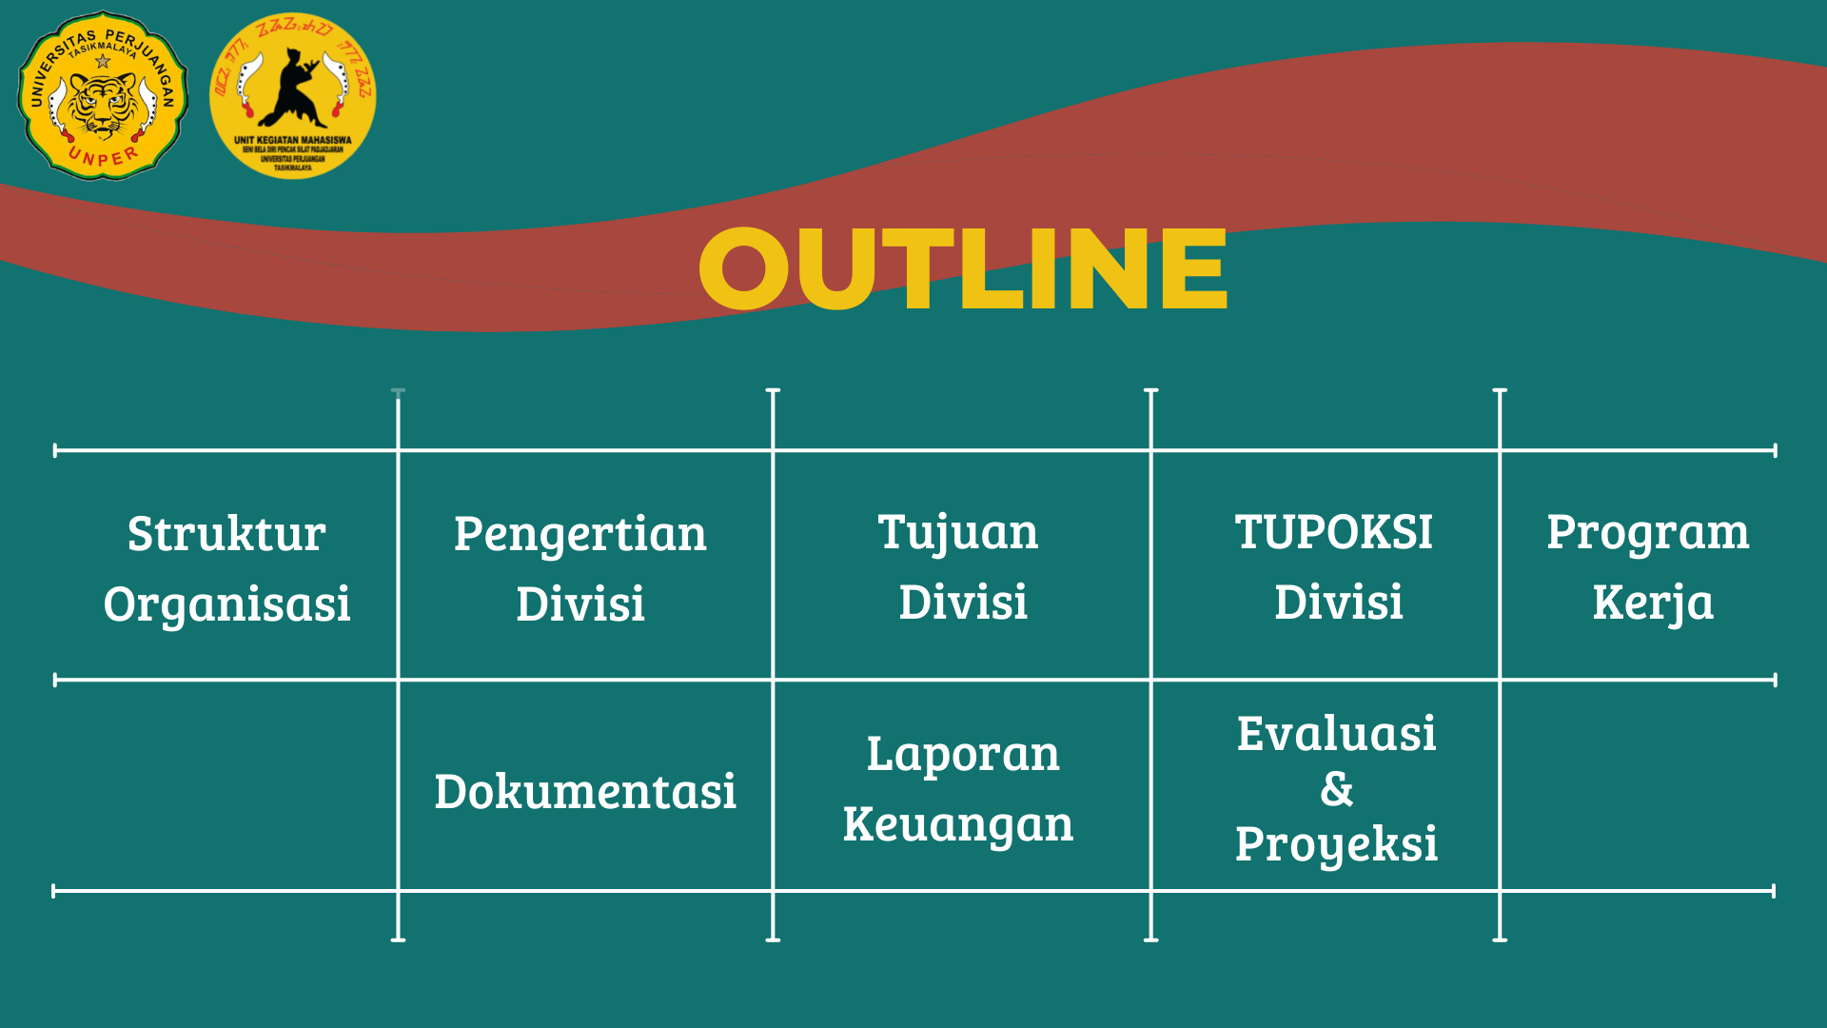

Slide 3

hdyuegcrahnuwdjsmeuh

Slide 4

hdyuegcrahnuwdjsmeuh

Slide 5

hdyuegcrahnuwdjsmeuh

Slide 6

hdyuegcrahnuwdjsmeuh

Slide 7

Program Kerja |  | Jadwal Realisasi Kegiatan | Indikator Keberhasilan | Terealisasi | Tidak Terealisasi | Hambatan | PJ
 |  | Tanggal/bulan/tahun
1 | a |  |  | √
2 | b |  |  |  | √

Slide 8
Program Kerja |  | Jadwal Realisasi Kegiatan | Indikator Keberhasilan | Terealisasi | Tidak Terealisasi | Hambatan | PJ
 |  | Tanggal/bulan/tahun
3 | c |  |  | √
4 | d |  |  |  | √

Slide 9
Program Kerja |  | Jadwal Realisasi Kegiatan | Indikator Keberhasilan | Terealisasi | Tidak Terealisasi | Hambatan | PJ
 |  | Tanggal/bulan/tahun
1 | a |  |  | √
2 | b |  |  |  | √

Slide 10
Program Kerja |  | Jadwal Realisasi Kegiatan | Indikator Keberhasilan | Terealisasi | Tidak Terealisasi | Hambatan | PJ
 |  | Tanggal/bulan/tahun
3 | c |  |  | √
4 | d |  |  |  | √

Slide 11

Lampirkan keterangan di bawah per tiap dokumentasi

Slide 12

Wajib diisi jika ada mutasi keuangan
Tanggal | Keterangan | Pemasukan (A) | Pengeluaran (B) | Saldo/sisa (A-B)

Slide 13

Evaluasi : Pada proker ahdyebhcajdiewuhajdnadfbdsldajd
Proyeksi : Kedepannya satyrwabgxexwfts

Slide 14

hdyuegcrahnuwdjsmeuh

Slide 16


